Slide 1

Safety & Environmental Health Department
ادارة السلامة والصحة البيئية
Safety Messages ارشادات السلامة

Slide 2
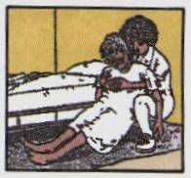
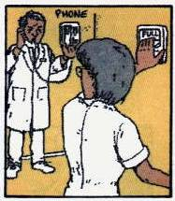
When you discover fire "RACE"
أنقذ الاشخاص المعرضين للخطر RESCUE- REMOVE anyone from danger
أطلق جرس الانذار بالضغط على نقطة الاطلاق اليدويه واتصل على 1111 Activate the fire alarm Dial 1111

Slide 3
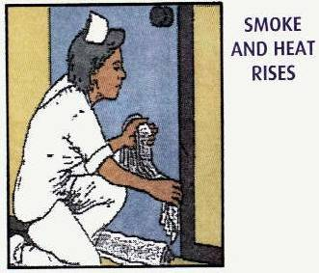
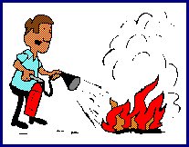
When you discover fire "RACE"
اغلق الابواب والنوافذ . Confine the fire by closing the door and window
حاول اطفاء الحريق إن أمكن أو قم بإخلاء الموقع . Extinguish the fire Or Evacuate

Slide 4
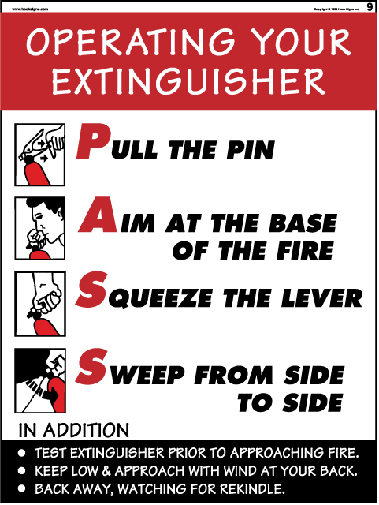
Remember the PASS word

Slide 5
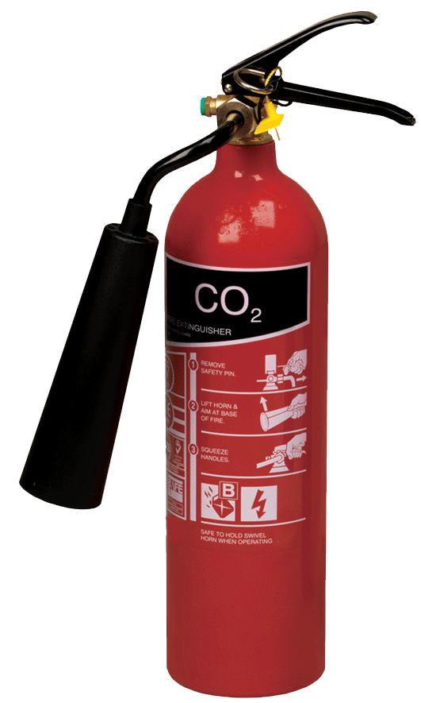
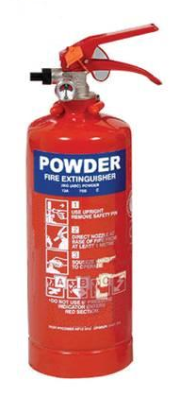
Extinguisher Types
1- CO2
Black or Red with a black ribbon
2- Dry Powder
Blue or Red with a blue ribbon

Slide 6
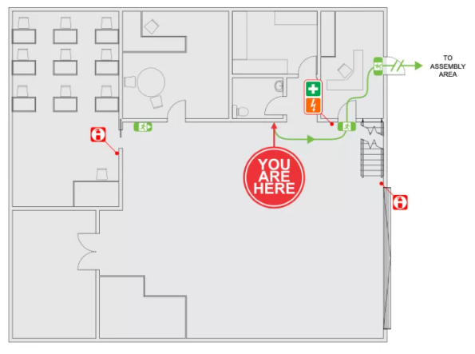
اخلاء المبنى
يوجد مخطط اخلاء في كل قسم
اطلع عليه لتتعرف على مخارج الطوارئ القريبة من موقعك

Slide 7

انقطاع الخدمات التشغيلية
Service | procedure
Electricity cut off | Call 1111 for code yellow
Medical gases cut off | Call 1111 for code yellow
Water shortage | Call 1111 for code yellow
Chemical leakage | Call 1111 for code yellow
Gas leakage | Call 1111 for code yellow
Elevator stop working | Call 1111 for code yellow
Service | procedure
Phone stop working | Call 6666
Boilers stop working | Call 6666
Cooking gas finished | Call 6666
Heater and air condition stop working | Call 6666
IT service shut down | Call 2000

Slide 8

قم بالابلاغ عن اي حوادث تقع في محيط عملك و تاكد من القيام بتعبئة نموذج تقرير وقوع الحادث
Report any incidents that occur in your work environment & be sure to fill out the Incident report form

Slide 9

التأكد من الحصول على موافقة لأعمال الصيانة و تحقيق شروط السلامة قبل البدء اعمال الصيانة
Ensure that you obtain approval of maintenance work & meet safety
conditions before starting maintenance work

Slide 10
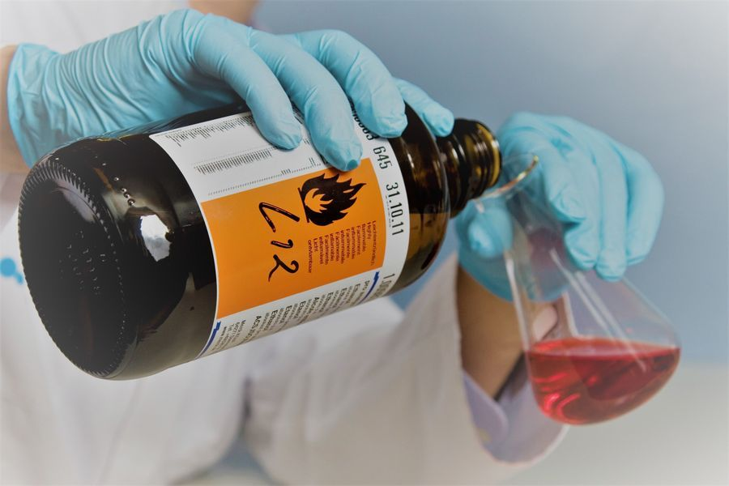
قم بتطبيق قواعد المناولة بحذر لتجنب حدوث الانسكابات الكيماوية
Apply gentle and careful handling rules to avoid chemical spills

Slide 11
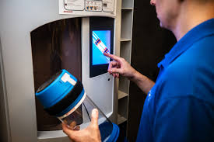
تجنب الحمولة الزائدة عند قيامك باستخدام كبسولة نقل العينات
Avoid overloading in the capsule when using PTS system

Slide 12
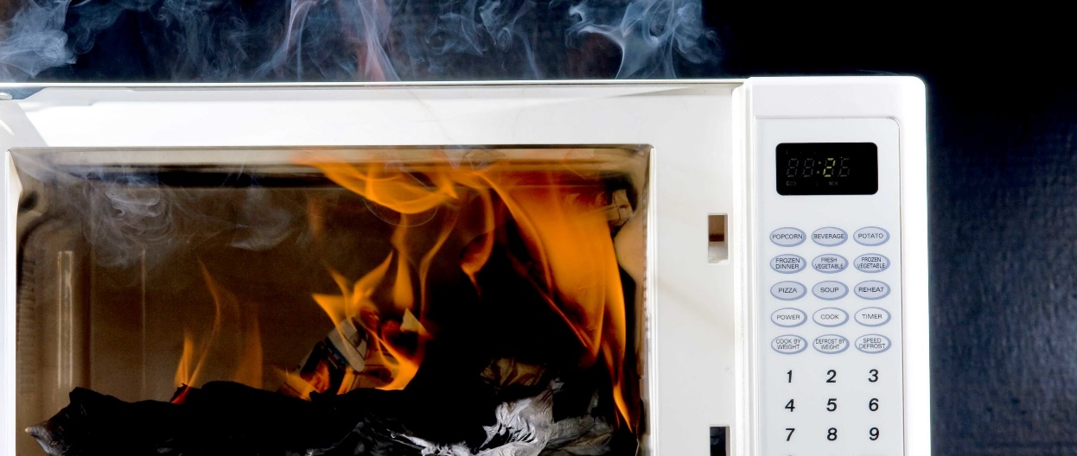
تاكد من أن الاجهزة الكهربائية مصرح بها ، ويتم استخدامها وفقا ً لارشادات السلامة
Ensure that electrical devices are authorized & used in accordance
with safety instructions

Slide 13

تجنب تناول الاطعمة و المشروبات بالقرب من الاجهزة الالكترونية
Avoid eating food and drinks near electronic devices

Slide 14

قم بتطبيق احتياطات السلامة في أستخدام المصادر المشعة
Apply Radiation safety methods when using radiation sources.

